Slide 1

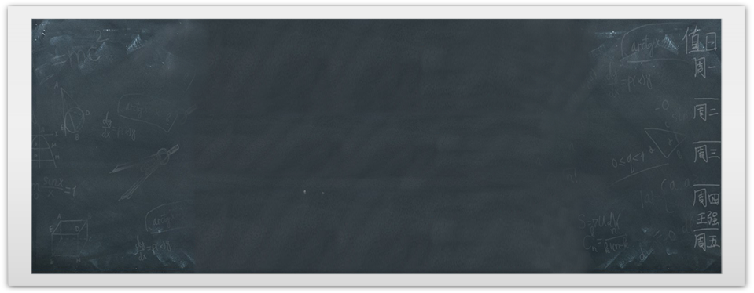






票多多电影售票系统

Slide 2
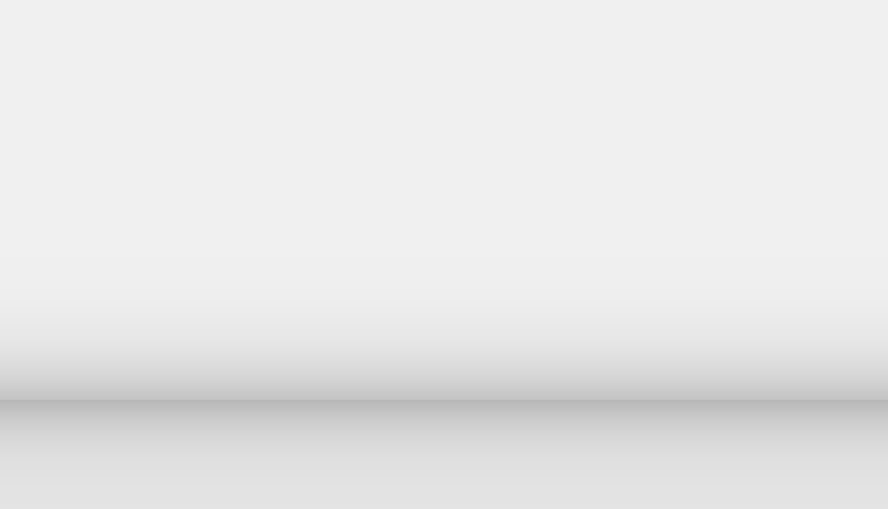

01
项目总结
目录
CONTENTS
02
项目展示

Slide 3
01
项目总结

Slide 4





项目执行情况
项目进度：
目前我们小组实现了所有模块的搭建，完成了90%的预期功能，
由于时间问题，我们的售票系统不完善，没有排座位等更加丰富的功能；然后管理员模块方面，我们想要后台上架电影的功能也没有实现。
但是门户网站、个人主页、用户模块、管理员模块、以及售票模块已经成型。功能方面已经实现了用户对个人账户的管理、购买电影票、查看订单、拥有个人空间；还有管理员模块实现了对所有账户的管理，以及电影票管理。
。

Slide 5
用户管理
用户可登录到自己的网页，并进行对自己账户的管理
登录
注册
通过真实的邮箱账户，注册属于自己的账号
用户
账户
管理
找回密码
通过真实邮箱，向邮箱发送验证码进行身份验证后，
即可更改密码
修改密码
用户可在成功登录自己的主页后，在账号安全中心更改密码

Slide 6
管理员
上映电影
上架、更换电影，便于用户选择最近火热的电影
登录
管理
管理用户
管理用户账户信息
员
管理售卖
查看电影票售卖情况，管理售票数据

Slide 7
售票系统
电影售票，用户自己凭意愿购票、退票
售票
售票
系统
订单
用户的购票订单，可以查看历史购票，管理已买的电影票
电影专栏
推荐电影，可查看电影简介、便于用户选择心仪的电影

Slide 8
功能需求列表
序号 | 功能名称 | 优先级 | 简要描述
1 | 注册与登陆 | 高 | 用户需要设置真实的邮箱作为用户名，6-15位字符为密码
2 | 修改与忘记密码 | 高 | 可通过向邮箱发送验证码来进行更改密码
3 | 管理员 | 高 | 登陆管理员账号可进行电影的上架和更改用户的购票信息
4 | 添加与展示 | 高 | 同样是通过管理员账号添加并向用户展示即将上架的电影
5 | 查看和购买 | 高 | 用户在登陆后可以查看可以购买哪些电影票目以及对应的票价

Slide 9
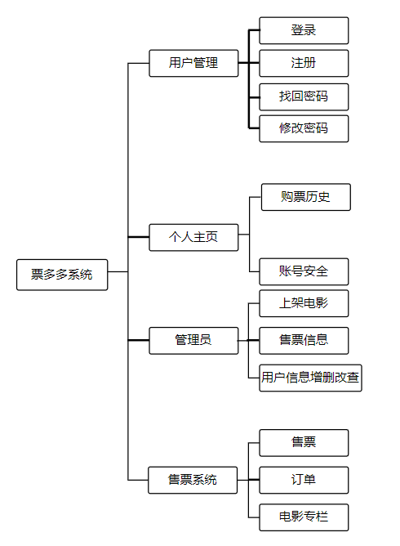
功能结构图
售
系统

Slide 10
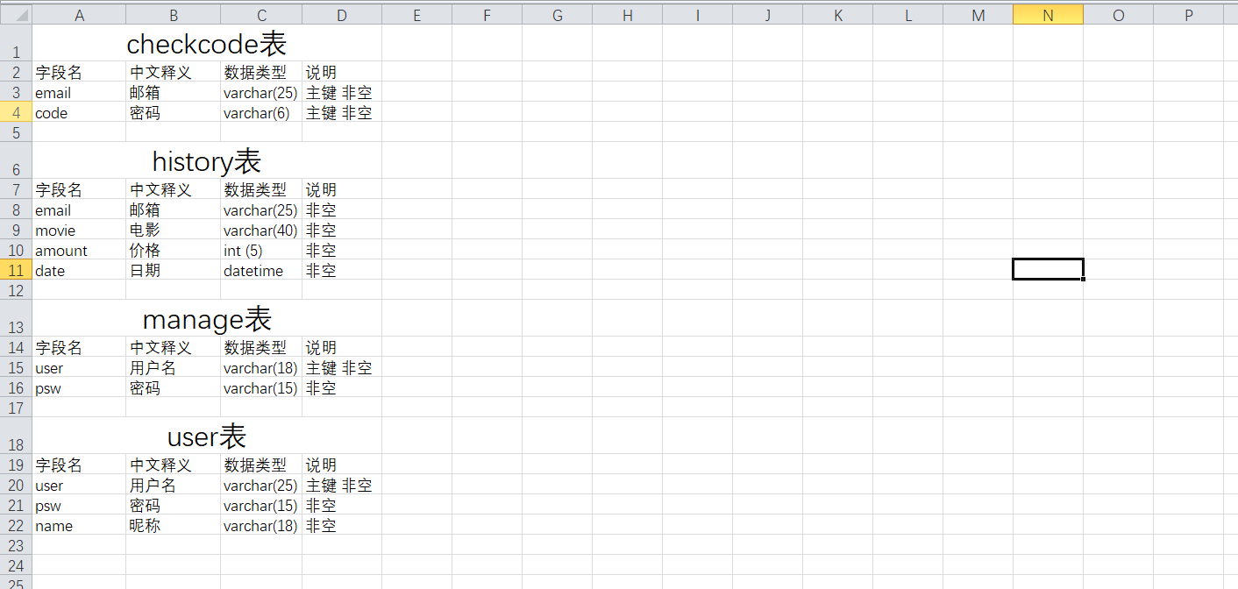
数据表设计
售
系统

Slide 11
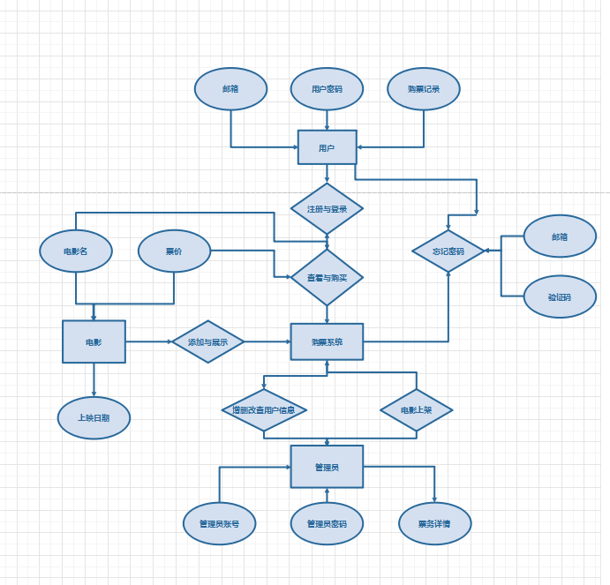
数据库ER图
售
系统

Slide 12
收获与体会
收获与体会：
我们小组六人没有一起合作的经验，在制作这些网页的时候，我们有时会因为审美不同、思路不同，会造成了各个网页在整体上看还是出现了一些风格不太搭，有的网页不太符合现代人审美等问题；
还有些比较恼火的功能我们都要要经过讨论、磨合后再花一些时间才能解决。但我能看到，我们的小组成员无论水平高低，无论创意好坏，都有在努力为我们的项目出一份力，努力不拖大家的后腿、耽误小组的进度，我觉得这是我很难得的一次体验，我也学到了很多。
沟通、分工、监督是团队协作的三大要素，我们也有了深刻的认识。良好的沟通能明确的分工，使项目事半功倍；队长的监督和合理的建议保证了我们的任务质量和项目进度，发现问题和bug后，进行及时的调整，保证了项目的顺利进行。
从代码规范上我们也感受到了：代码不规范，队长两行泪；没有好的注释习惯，不合理的代码命名，不规整的代码结构会让团队的进度受到很大的影响，后期维护也很难下手，甚至自己写的代码过了几周后自己也看不懂了。因此，代码规范在团队中不可或缺。
需求对于软件开发非常重要。软件过程中，如果盲目进入开发过程，那么就无法应对突如其来的需求变更。因为软件不是纯物化的东西，其中包含着人的因素，于是就有了很多变化的过程，不可能像理想的物质生产过程一样。由于我们是第一次团队项目，我们对于需求的分析结果比较简单明确；但我们也明白对于需求应当有明确的判断能力，我们应当提前制订简单有效的变更控制流程、妥善保管相关文档等等措施来面对需求变更。

Slide 13
02
项目展示：
主页与用户模块
http://372sr37076.wicp.vip/

Slide 14
备用展示图

Slide 15
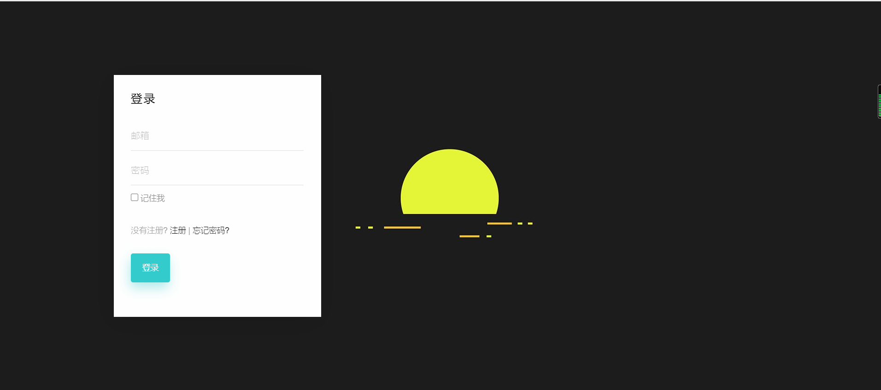
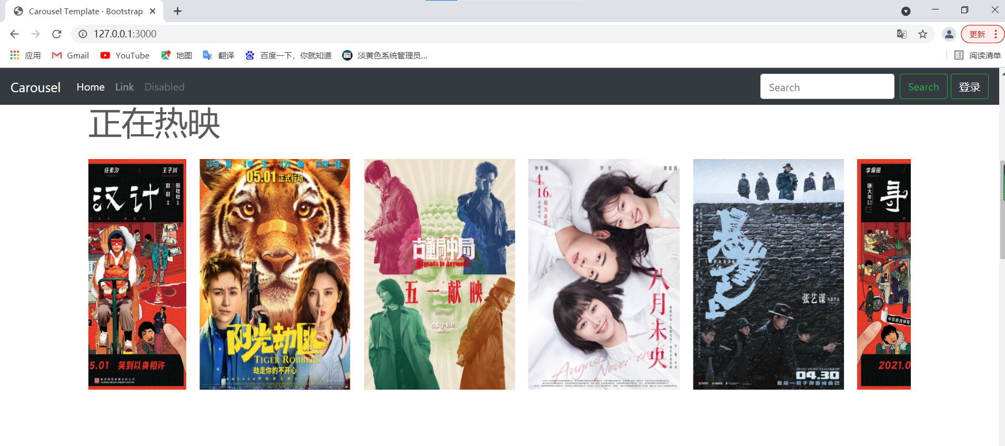
用户管理-登录
此处输入标题
这里输入主要叙述内容
这里输入主要叙述内容

Slide 16
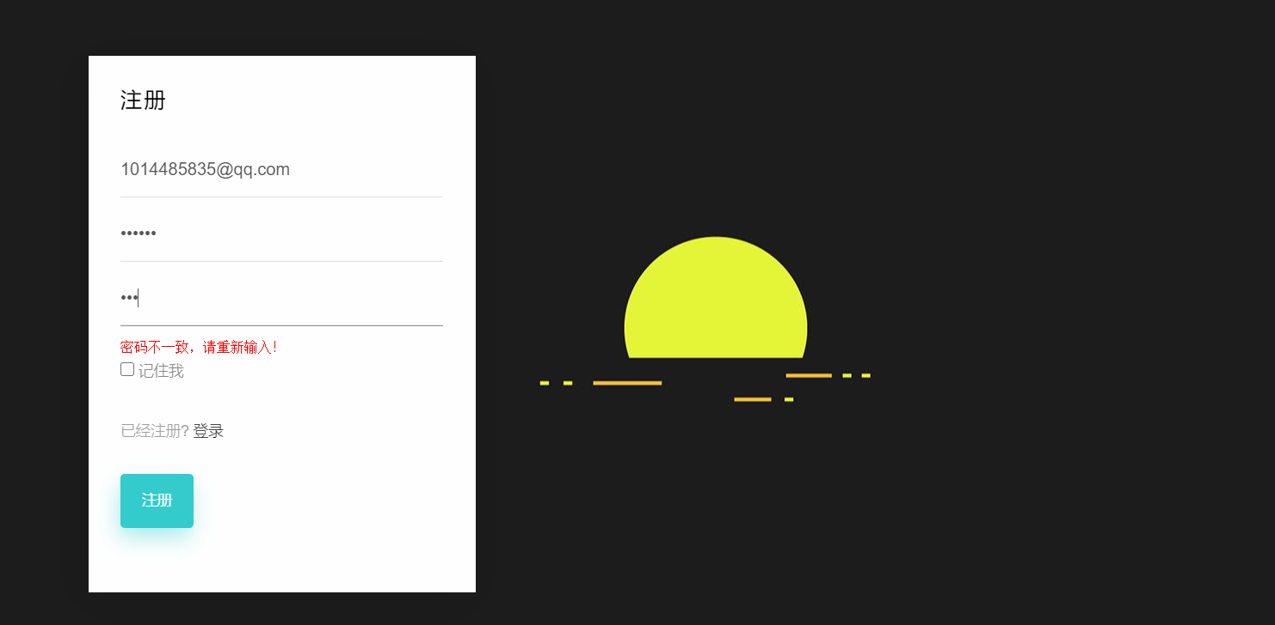
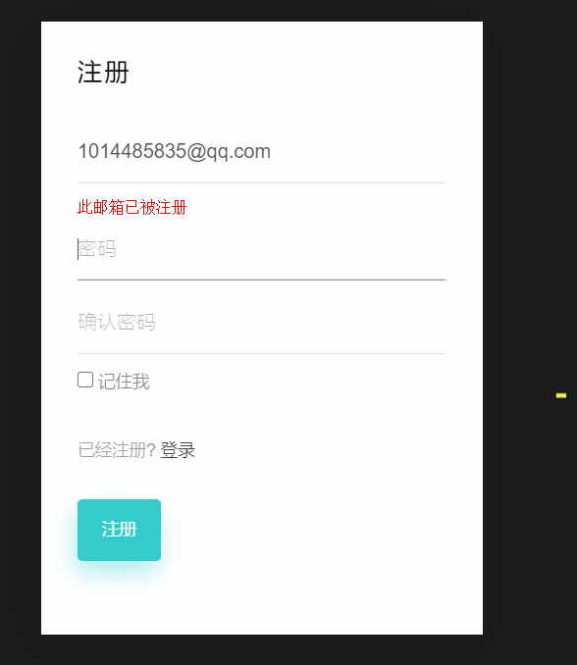
必要的格式检验
此处输入标题
这里输入主要叙述内容
这里输入主要叙述内容

Slide 17

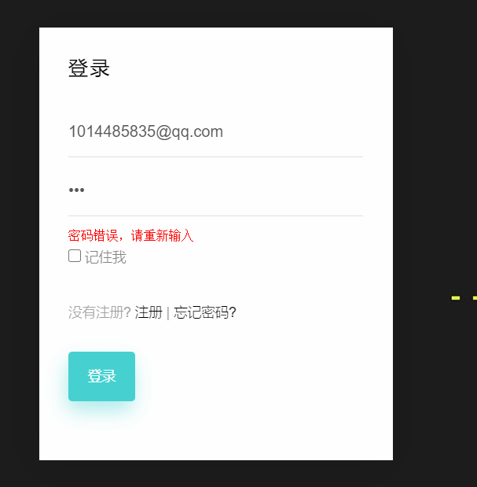
必要的格式检验
此处输入标题
这里输入主要叙述内容
这里输入主要叙述内容

Slide 18
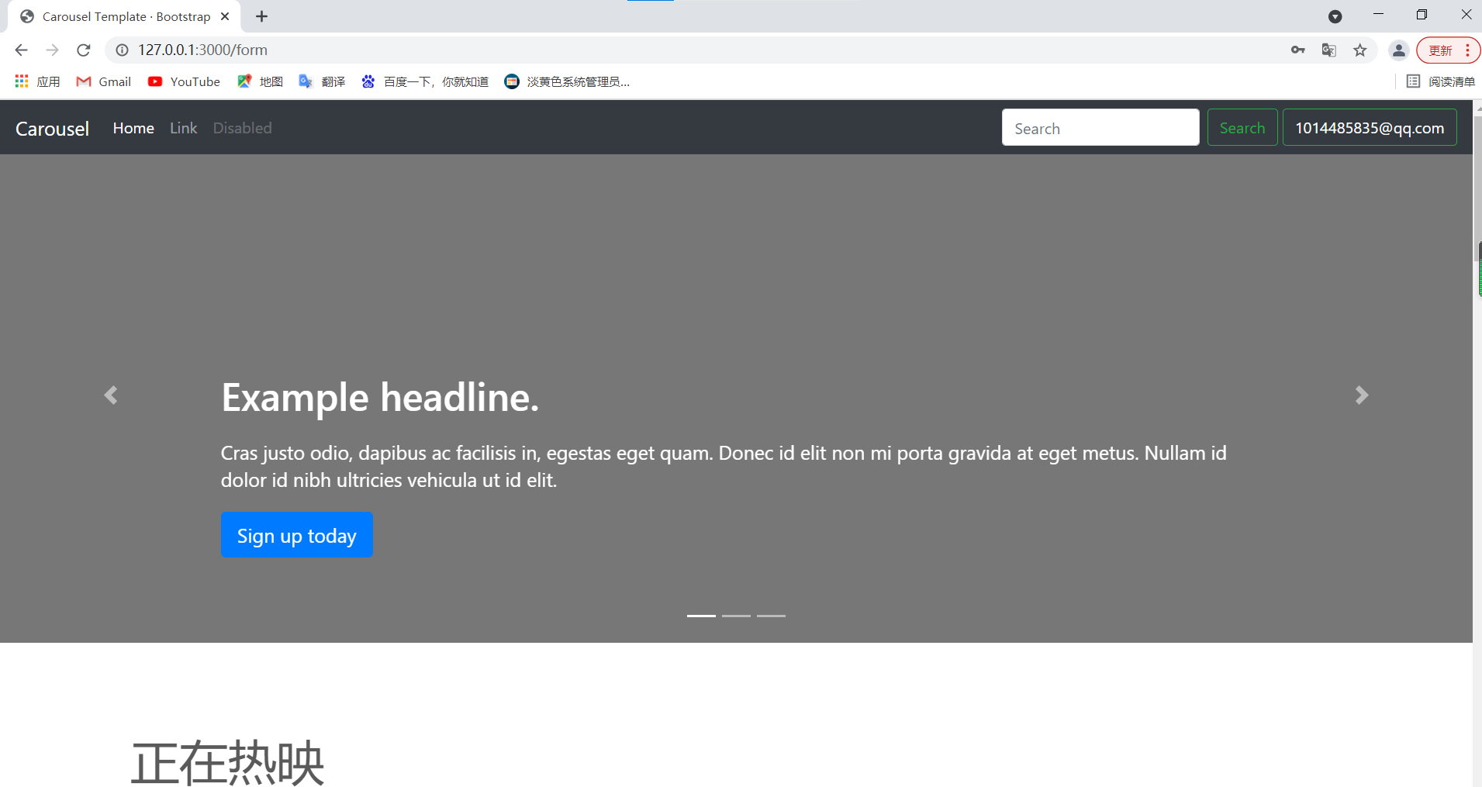
主页
此处输入标题
这里输入主要叙述内容
这里输入主要叙述内容

Slide 19
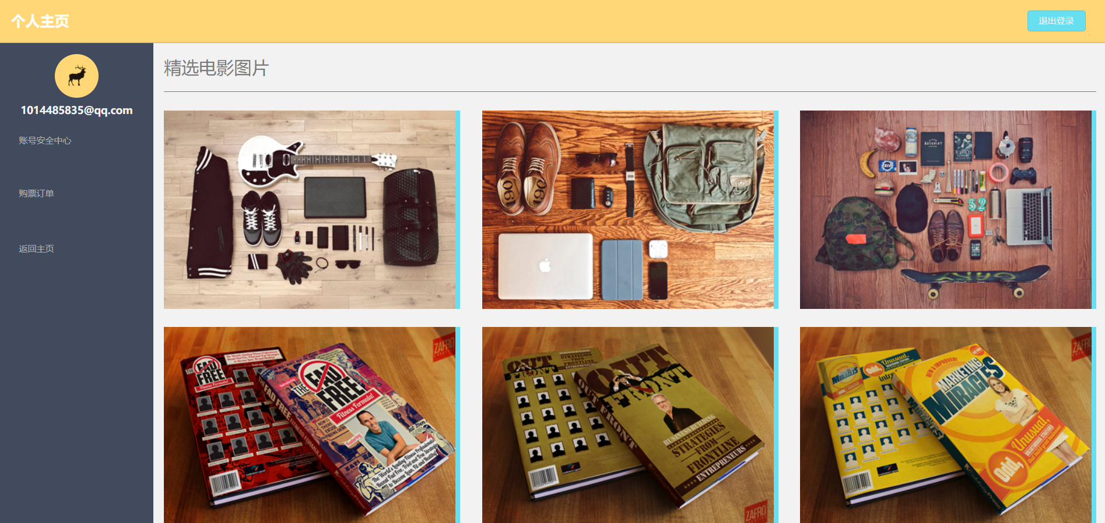
个人空间
此处输入标题
这里输入主要叙述内容
这里输入主要叙述内容

Slide 20
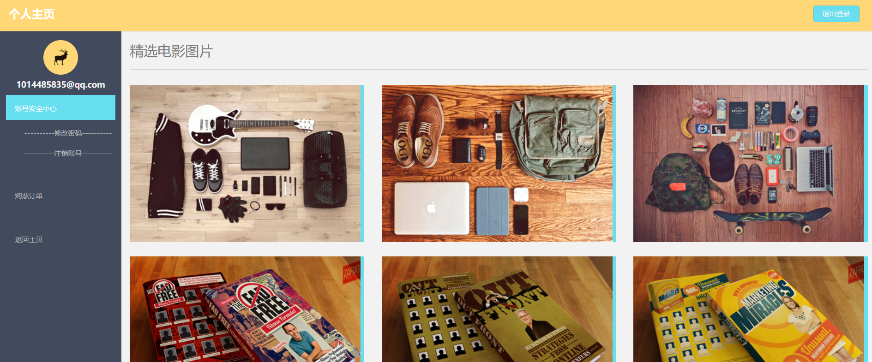
个人空间-账号管理
此处输入标题
这里输入主要叙述内容
这里输入主要叙述内容

Slide 21
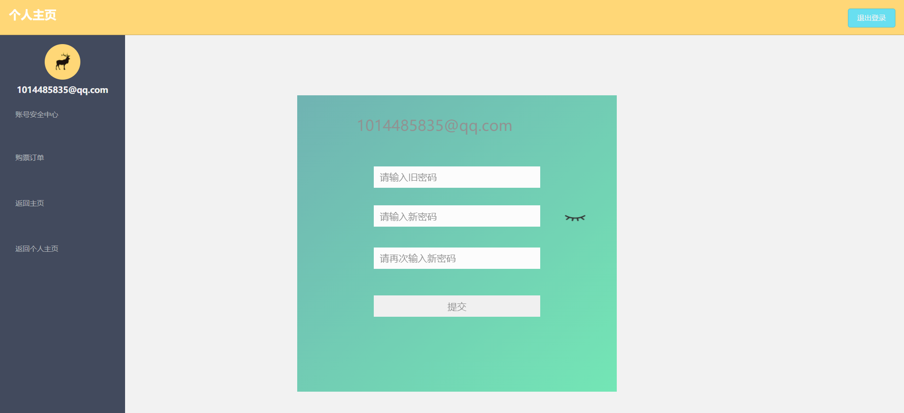
个人空间-修改密码
此处输入标题
这里输入主要叙述内容
这里输入主要叙述内容

Slide 22
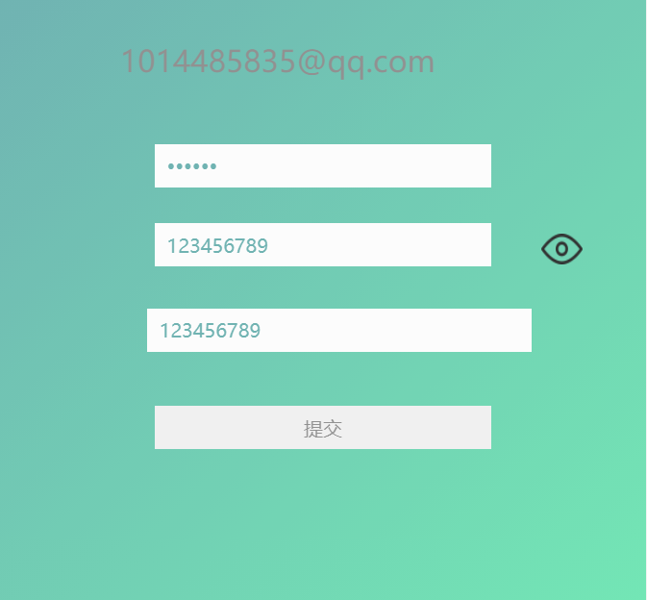
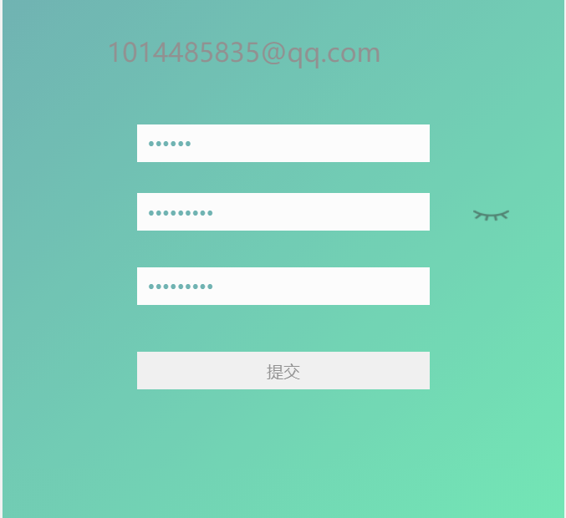
小眼睛
此处输入标题
这里输入主要叙述内容
这里输入主要叙述内容

Slide 23
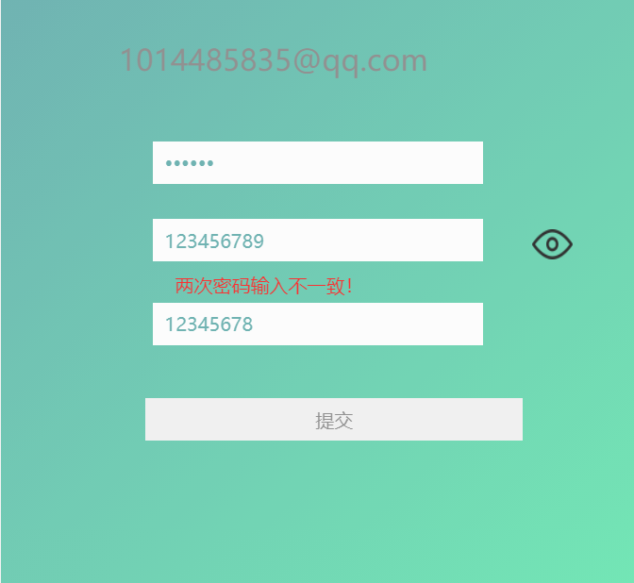
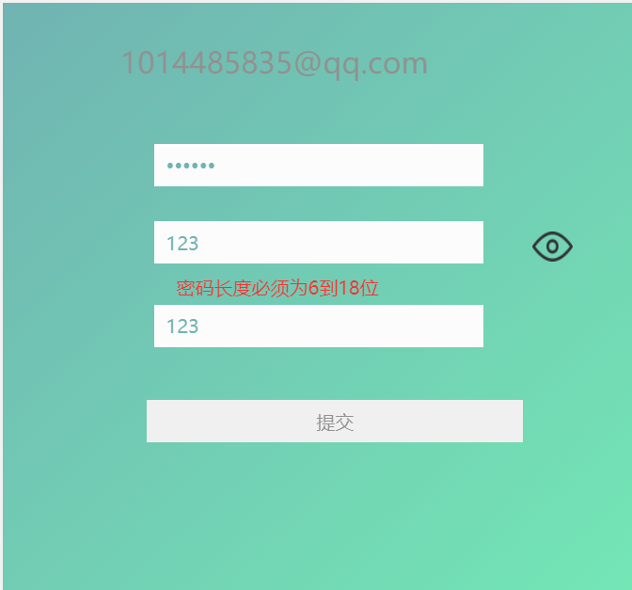
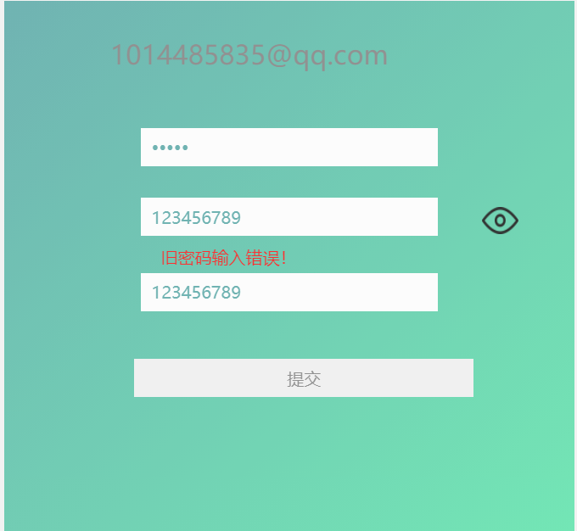
必要的检验
此处输入标题
这里输入主要叙述内容
这里输入主要叙述内容

Slide 24

重新登录
此处输入标题
这里输入主要叙述内容
这里输入主要叙述内容

Slide 25
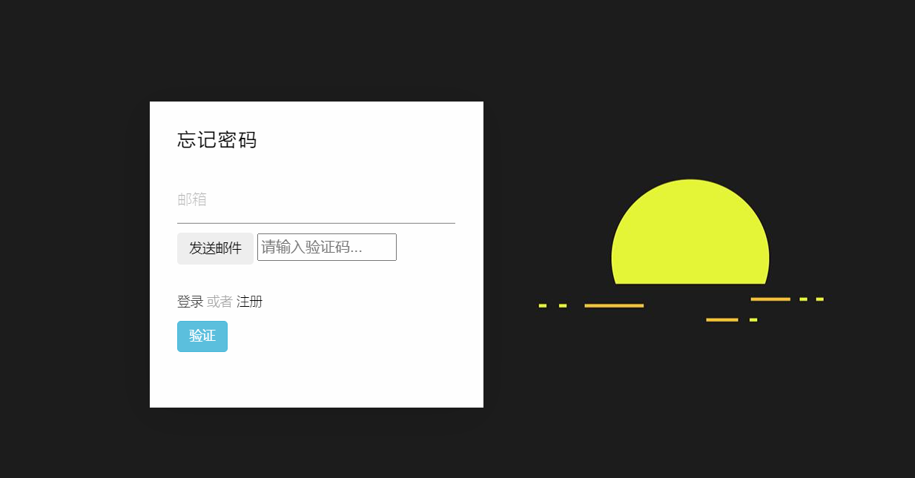
找回密码
此处输入标题
这里输入主要叙述内容
这里输入主要叙述内容

Slide 26
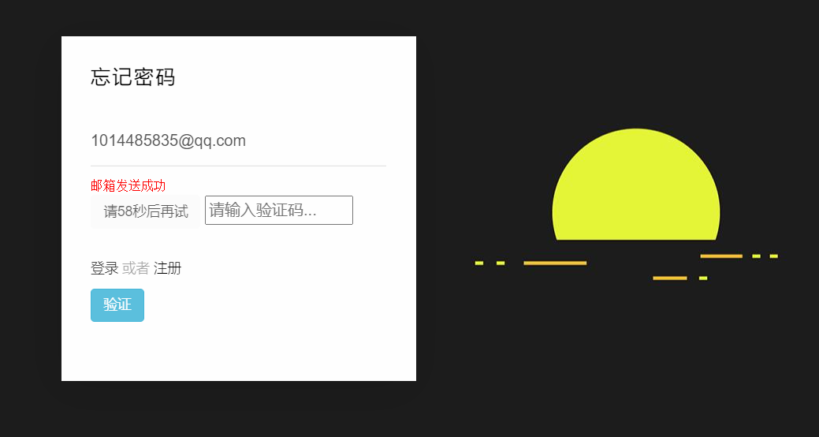
找回密码
此处输入标题
这里输入主要叙述内容
这里输入主要叙述内容

Slide 27
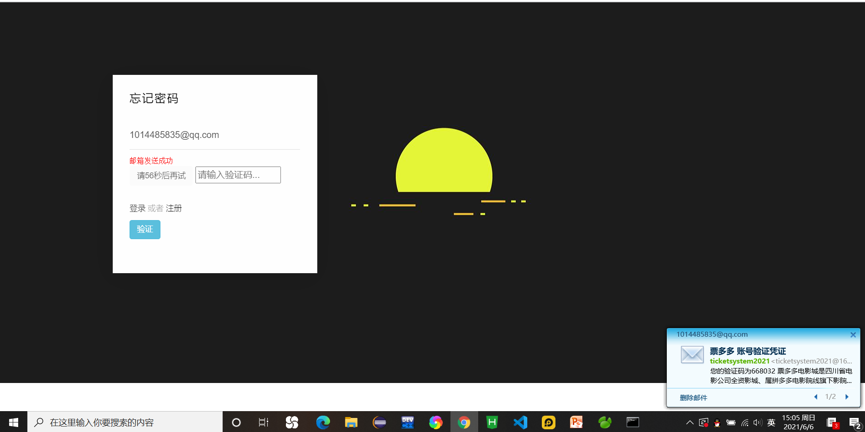
找回密码
此处输入标题
这里输入主要叙述内容
这里输入主要叙述内容

Slide 28
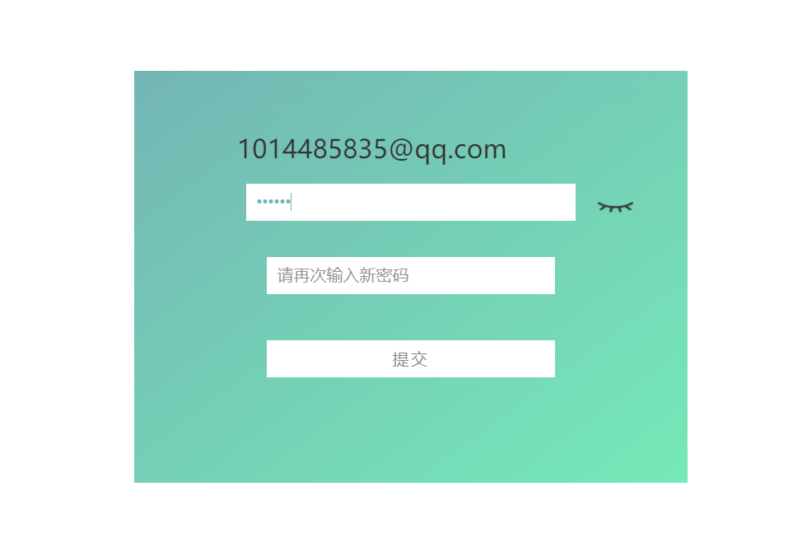
找回密码-修改密码
此处输入标题
这里输入主要叙述内容
这里输入主要叙述内容

Slide 29
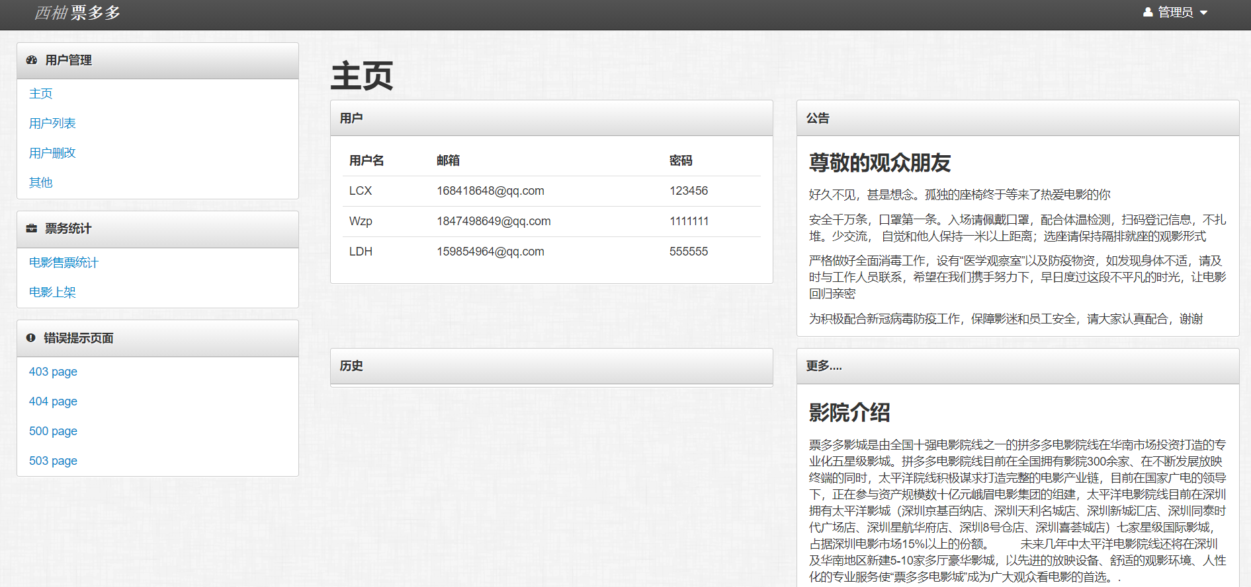
管理员
此处输入标题
这里输入主要叙述内容
这里输入主要叙述内容

Slide 30
项目分工
姓名 | 分工
李长欣 | 后端路由设计以及代码编写，编写后端API，前端整体构架，数据库表设计与操作
汪展鹏 | 个人主页模块构架，主页界面设计，公共CSS动画代码编写，个人主页面优化与测试
刘代华 | 用户模块，主页界面设计，代码整体测试，模板引擎代码编写，公用JS函数编写与封装
宋昌壑 | 个人主页模块，管理员整体构架，前端Ajax请求封装，错误反馈页面，电影相关资源
田雨泽 | 管理员整体构架，主页面设计，错误反馈页面，页面跳转、重定向等设计
李海洋 | 用户模块细节维护，公共CSS动画代码编写，代码整体测试，bootstrap公用组件编写

Slide 31

谢谢大家，我们小组的答辩到此结束

